Slide 1

主观题
3分
把你认为的与相对论相关的东东写出来。
作答

Slide 2
单选题
3分
假设地球上先后发生了两件事，你认为有的观测者有可能观测到这两件事发生的先后顺序可以颠倒吗？
此题未设答案
A
可能
B
不可能
C
可能可能，也可能不可能
D
不知，迷糊，你说的啥？我“聋” 了，我看不见。
提交

Slide 3
单选题
3分
假设地球上先后发生了两件事，你是否认为总会有观测者观测这两件事发生的先后顺序可以颠倒。
此题未设答案
A
一定有
B
一定没有
C
AB项都太绝对了，解题技巧告诉我AB都不对
D
不知，迷糊，你说的啥？我“聋” 了，我看不见
提交

Slide 4
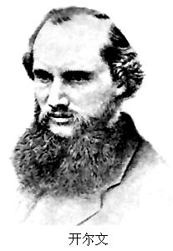
19世纪末，牛顿定律在各个领域里都取得了很大的成功：在机械运动方面不用说，在分子物理方面，成功地解释了温度、压强、气体的内能。
在电磁学方面，建立了一个能推断一切宏观电磁现象的 Maxwell方程。
另外还找到了力、电、光、声----等都遵循的规律---能量转化与守恒定律。
“在已经基本建成的科学大厦中，后辈的物理学家只要做一些零碎的修补工作就行了。”
--开尔文--
“但是，在物理学晴朗天空的远处，还有两朵令
人不安的乌云，----”

Slide 5



迈克尔逊-
莫雷实验
热辐射实验
相对论问世
量子力学的诞生

Slide 6
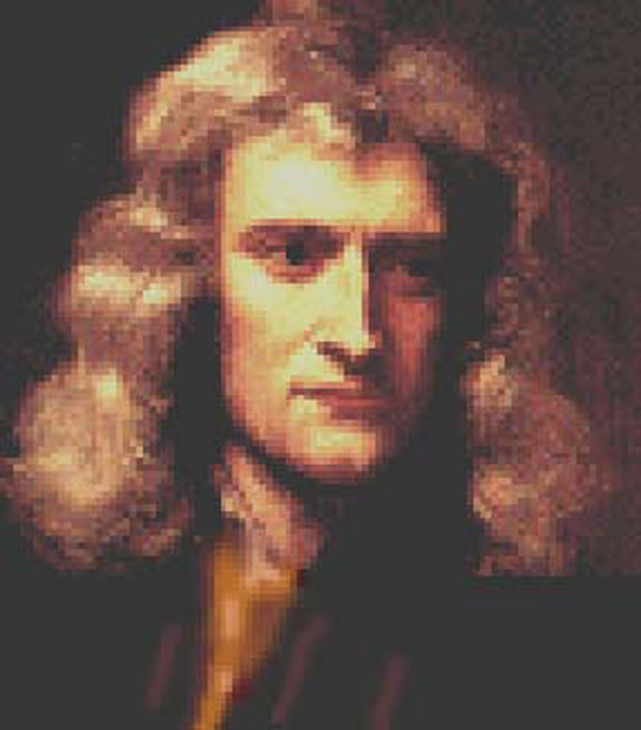
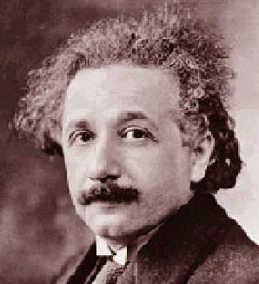
一首闻名的诗
自然和自然规律
隐藏在黑夜之中，
上帝说“让牛顿降生吧”，
一切就有了光明；
但是，光明并不久长，
魔鬼又出现了，
上帝咆哮说：“嗬！
让爱因斯坦降生吧”，
就恢复到如今这个样子。

Slide 7
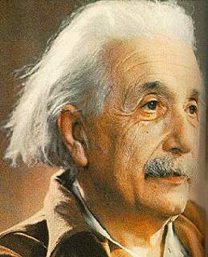
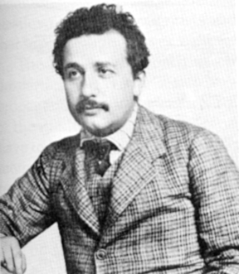
公众谓之人类最高智慧的象征
Albert Einstein ( 1879 – 1955 )
20世纪最伟大的物理学家, 于1905年和1915年先后创立了狭义相对论和广义相对论, 他于1905年提出了光量子假设, 为此他于1921年获得诺贝尔物理学奖, 他还在量子理论方面具有很多的重要的贡献 .
爱因斯坦的哲学观念：自然界应当是和谐而简单的.
理论特色：出于简单而归于深奥.

Slide 8
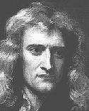
21-1-1 牛顿的绝对时空观
1687年，牛顿在他的《自然哲学的数学原理》一书中对时间和空间作如下表述 ：
绝对的、真实的、纯数学的时间，就其自身和其本质而言，是永远均匀流动的，不依赖于任何外界事物。
绝对的空间，就其本性而言，是与外界事物无关而永远是相同和不动的。

Slide 9














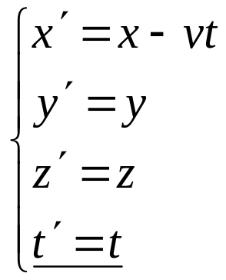
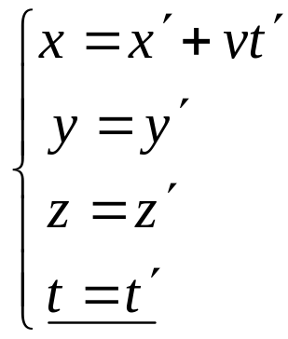
设有两个惯性系
在某一时刻发生事件P
伽利略时空
坐标变换
逆变换：

Slide 10
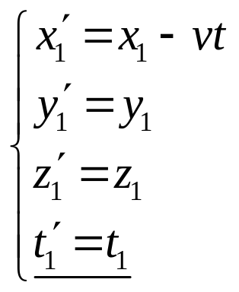




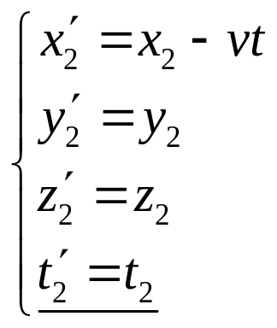
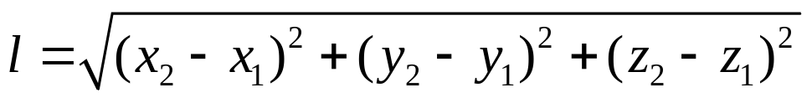

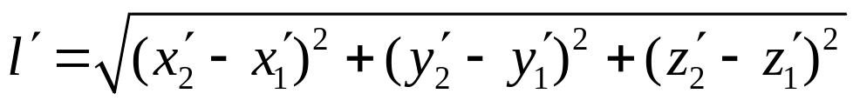

空间间隔与时间间隔均与参考系的运动状态无关，
二者是绝对的。

Slide 11



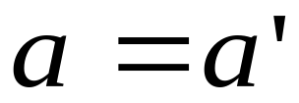



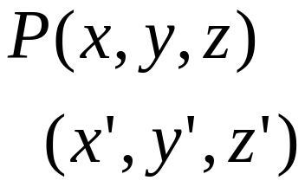












伽利略相对性原理
*
一切力学定律在所有的惯性参考系中都具有相同的数学形式.
对于不同的惯性系，其他物理规律的数学形式是一样的吗 ？
对于两个不同的惯性参考系 , 光速满足伽利略速度变换吗 ？

Slide 12





单选题
3分
S系中发射一束光，速度为c，
则在 系中其速度是多少？
A
B
C
D
不知
提交

Slide 13

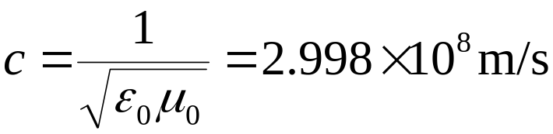



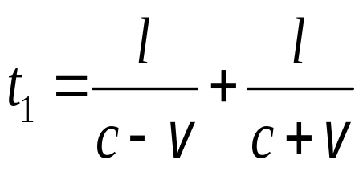
真空中的光速
迈克耳孙-莫雷实验
设“以太”参考系为 系
实验室为 系
M2
M1
G M1 G
G
T

Slide 14
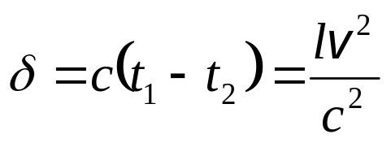
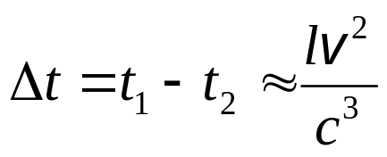
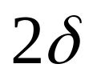
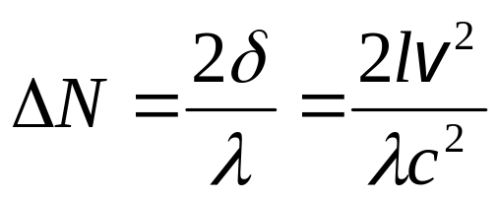
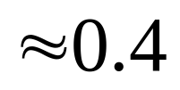
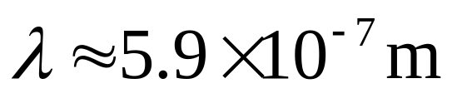
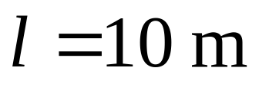
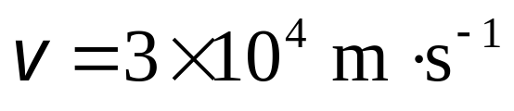
两束光的光程差：
将仪器旋转90°，由于光程差改变量 。
引起的条纹移动：
地球绕太阳的公转速度：
零结果！
未观测到地球相对“以太”的运动 .

Slide 15
21-1-2 狭义相对论的基本原理
1）爱因斯坦相对性原理：物理定律在所有的惯性系中都具有相同的表达形式 .
相对性原理是自然界的普遍规律.
所有的惯性参考系都是等价的 .
2）光速不变原理： 真空中的光速是常量，它与光源或观察者的运动无关，即不依赖于惯性系的选择.
关键概念：相对性和不变性 .
伽利略变换与狭义相对论的基本原理不符 .

Slide 16

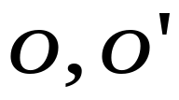

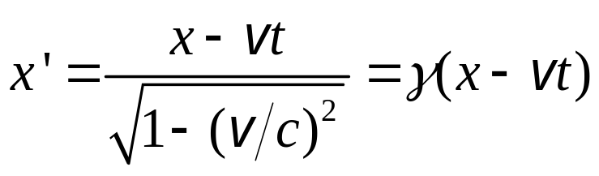

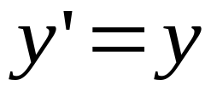


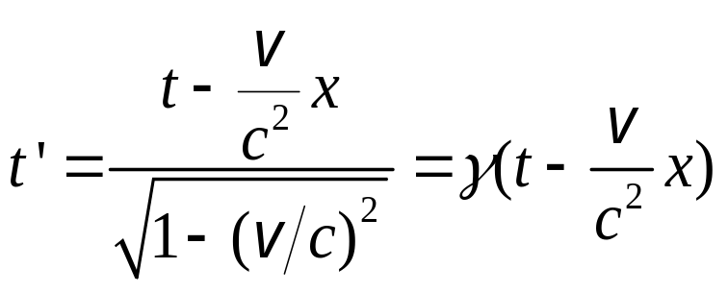
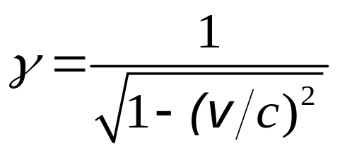
21-1-3 洛伦兹变换式
设 ： 时， 重合 ; 事件 P 的时空坐标如图所示 .
*

Slide 17
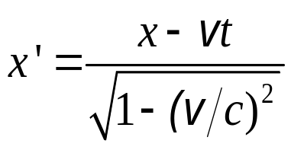
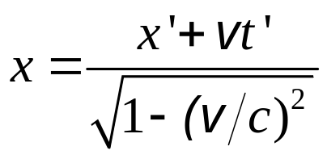

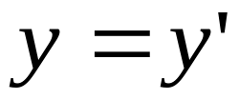


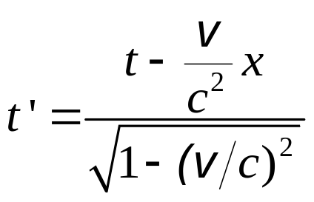
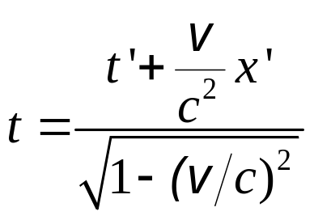
正变换
逆 变 换
光速在任何惯性
系中均为同一常量 ，
利用它将时间测量与
距离测量联系起来 .
*

Slide 18
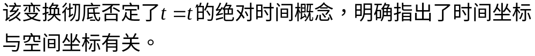
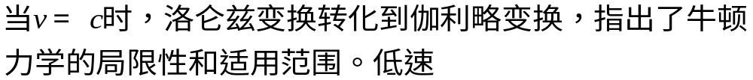
说明：
洛仑兹变换表达的是同一事件在不同惯性系中时空坐标的变换关系，揭示出时间、空间和物质运动之间的联系。
宇宙中任何物体的运动速度是不可能超过真空中的光速

Slide 19


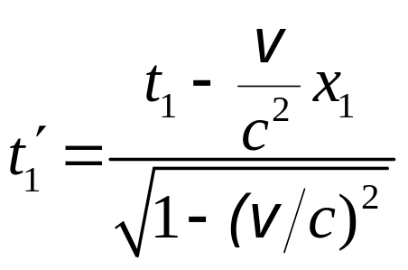
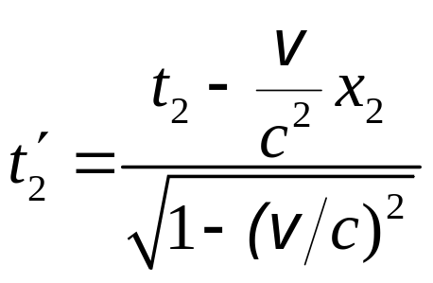
例 甲乙两人所乘飞行器沿X 轴作相对运动。甲测得两个事件的时空坐标为x₁=6×10⁴m ， y₁=z₁=0，t₁=2×10⁻⁴ s ； x₂=12×10⁴m， y₂=z₂=0， t₂=1×10⁻⁴ s，若乙测得这两个事件同时发生于t’ 时刻，问：
（1）乙对于甲的运动速度是多少？
（2）乙所测得的两个事件的空间间隔是多少？
解：（1）设乙对甲的运动速度为 ，由洛仑兹变换
乙测得两时间的时间坐标：

Slide 20
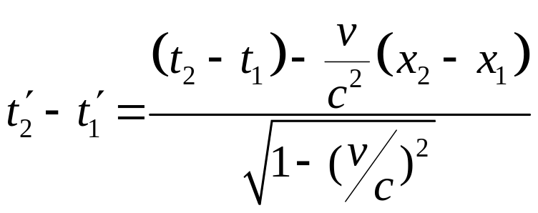
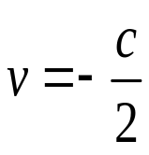
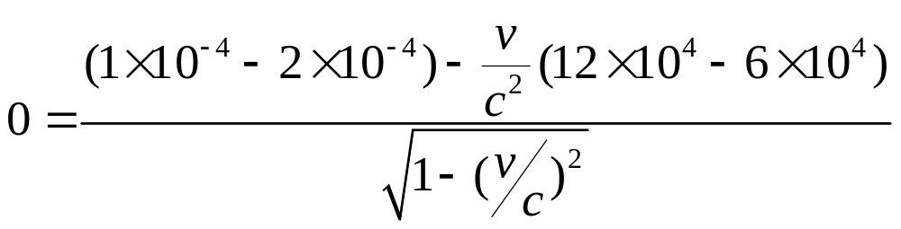

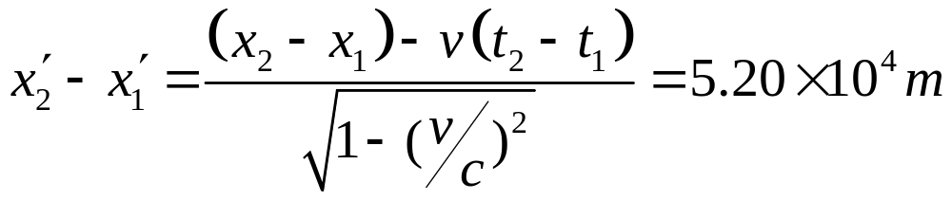
乙所测得的这两个事件的时间间隔是
乙对甲的速度
乙所测得的两个事件的空间间隔是

Slide 21
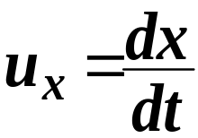
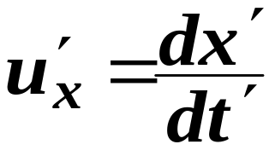
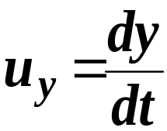
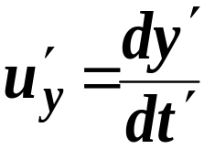
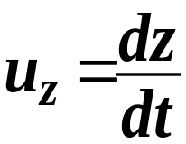
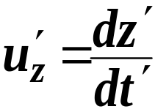
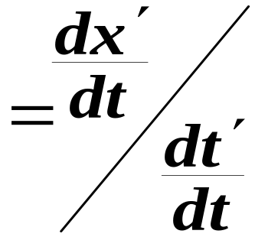
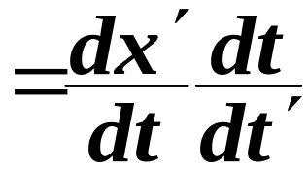


21-1-4 相对论的速度变换公式
S系
S' 系

Slide 22









洛仑兹速度变换
讨论
1⁰ 若v <<c，则:
加利略速度变换

Slide 23







2⁰ 若一束光沿S 系的X轴传播 u_{x}=c u_{y}=0 u_{z}=0
在S' 系看:
从S' 系变换S 系的速度
u'= C
28

Slide 24
单选题
3分
例. 在地面测到两个飞船分别以0.9C和0.9C的速度向相反方向飞行,求其中一飞船看另一飞船的速度是多少？
y'
y
0.9C
-0.9C
x
1.8C
A
乙
甲
o'
0.994475C
x'
B
C
0.997875C
D
C
提交

Slide 25






例. 在地面测到两个飞船分别以0.9C和0.9C的速度向相反方向飞行,求其中一飞船看另一飞船的速度是多少？
解：设S系静止在乙飞船上,
S' 系静止在地面上。
y'
y
0.9C
-0.9C
x
S'系相对S系的速度： v=0.9C
乙
甲
甲船相对S' 系的速度:
o'
x'
甲船相对S系（乙船）的速度：
u=0.994475C
< C

